Slide 1
МАОУ СОШ №3
имени Героя России
«С. Ромашина»
Алоэ:
сто лет без бед
Нимаев Тумэн
Научный руководитель
Тыршу Марина
Вадимовна

Slide 2
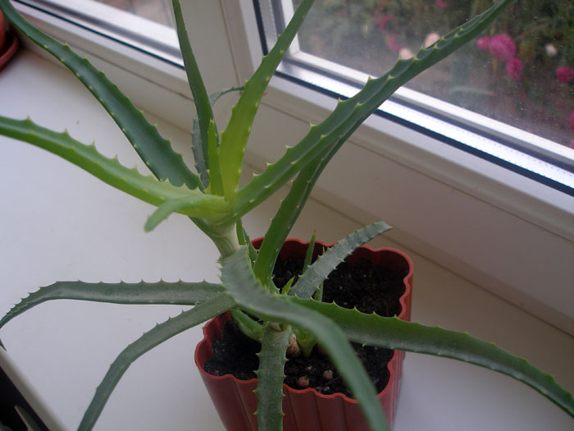
Актуальность: в современном мире люди все чаще
обращаются к народной медицине, которая использует
лекарственные растения. Тема сохранения здоровья
человека постоянно актуальна. Домашние лекарственные
средства могут стать альтернативой дорогим аптечным.
Я решил разобраться, почему в большинстве домов
цветок алоэ стоит на окошке и активно используется.

Slide 3
Проблема: действительно ли алоэ является
лекарственным растением, как возможно
использовать этот цветок в домашних условиях,
чтобы не принести вреда самолечением.
Объект исследования: комнатное растение алоэ
Предмет исследования: лекарственные свойства различных видов алоэ

Slide 4
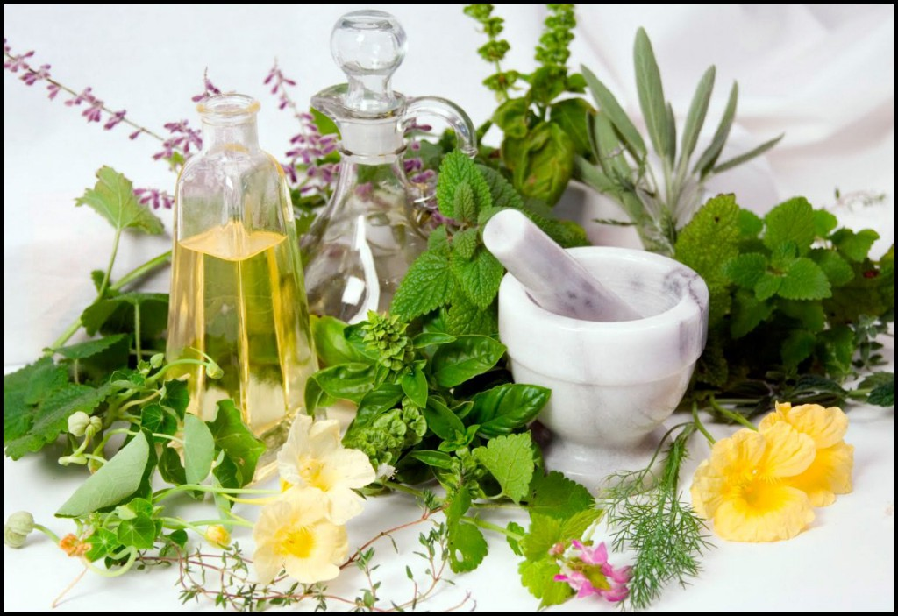
ГИПОТЕЗА:
алоэ обладает некоторыми
лекарственными свойствами,
которые можно использовать
и в современном мире

Slide 5
Цель моей работы:
изучить, как сок алоэ
влияет на здоровье человека
ЗАДАЧИ:
Ознакомление с характеристикой, видами и особенностями произрастания комнатного растения.
Изучение полезных свойств алоэ.
Проведение опытов и анкетирования среди учащихся и учителей.
Составление рекомендаций и изучение народных рецептов лечения при помощи алоэ.

Slide 6
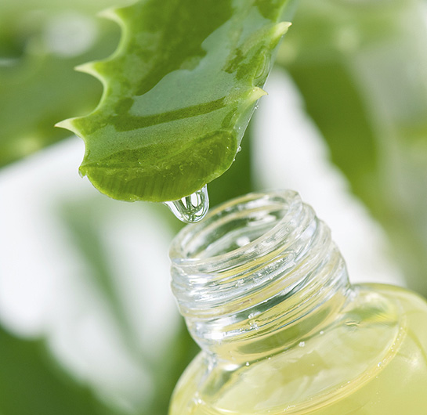
МЕТОДЫ ИССЛЕДОВАНИЯ:
Изучение различных видов алоэ
Выявление целебных свойств данных растений
Нахождение рецептов использования алоэ
Проведение анкетирования
Формулирование выводов

Slide 7
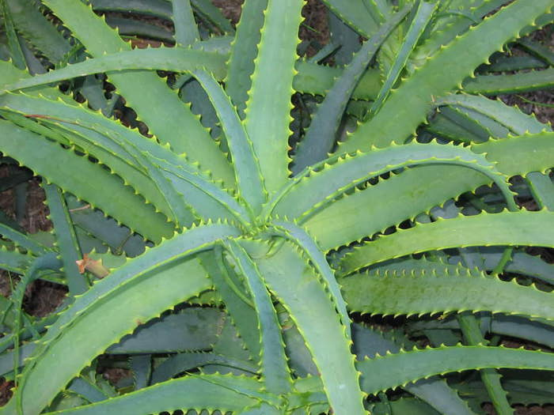
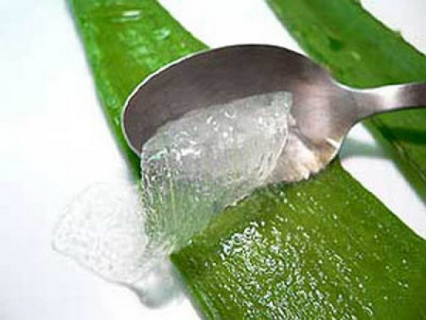

Slide 8
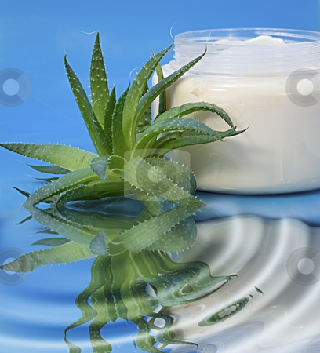
Своими свойствами алоэ обязан веществу аллантоину, содержащемуся в листьях.
Алоэ содержит натуральные антиоксиданты в виде витаминов В, комплекса витаминов С и Е, а так же бета-каротина, который в организме превращается в витамин А. Эти вещества важны для здоровья кожи

Slide 9
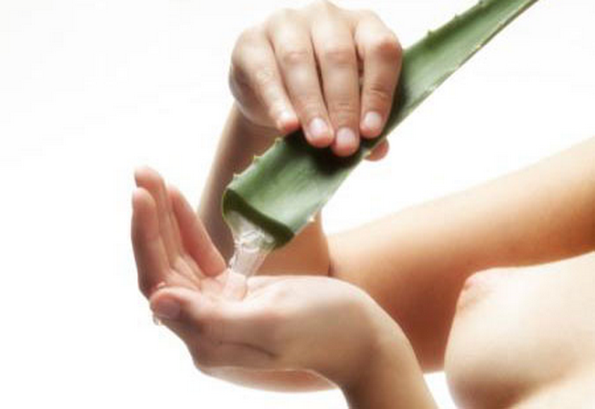
Наибольшую силу имеет сок листьев возрастом от 3-х лет.

Slide 10
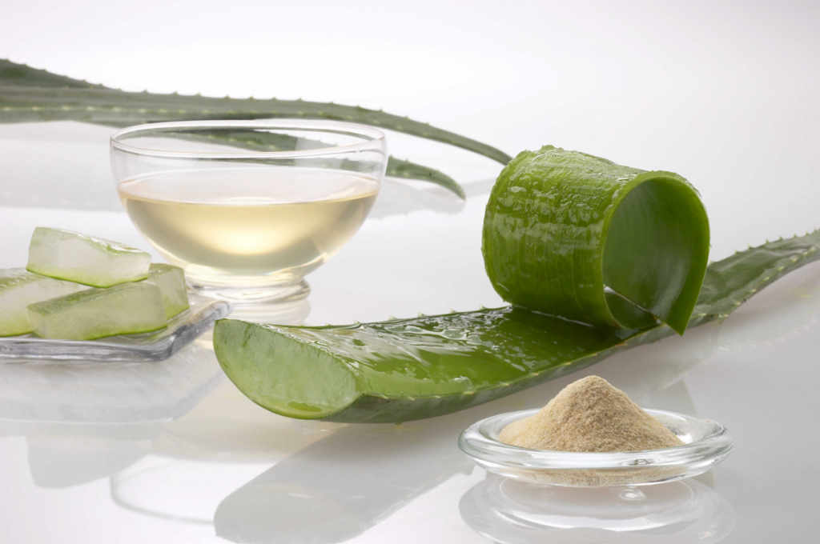
Сок алоэ способствует росту клеток, в том числе и недоброкачественных.
Способствует быстрому
прорастанию семян

Slide 11
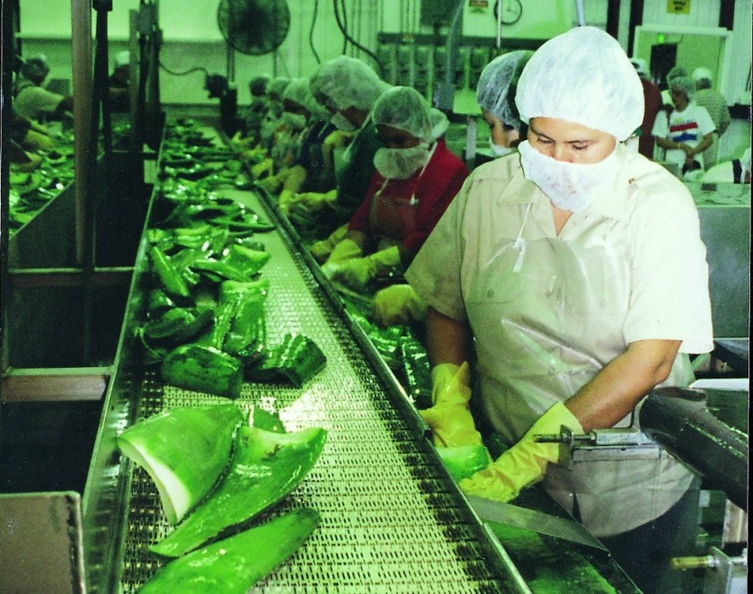
Для производства продукции из алоэ лучше всего использовать листы взрослого растения. Наиболее ценна внутренняя часть листа.

Slide 12
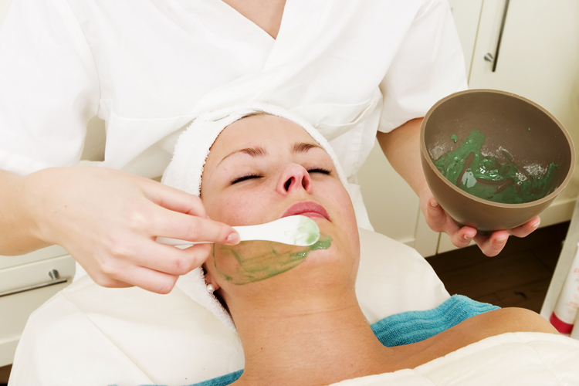
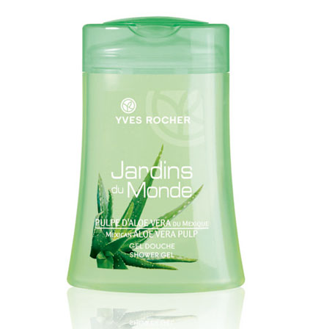
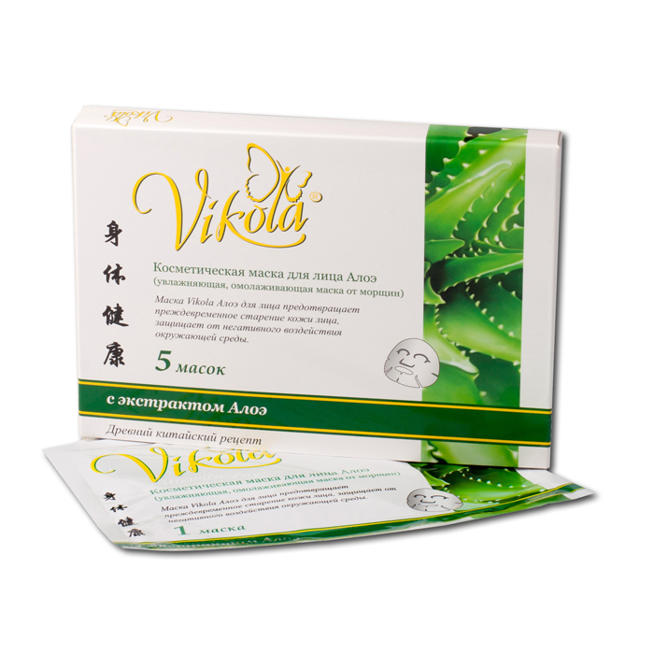
Алоэ применяется и в производстве косметических средств и средств для ухода за волосами

Slide 13
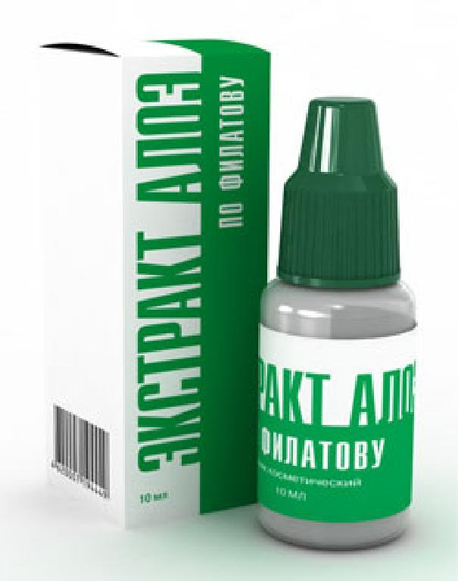
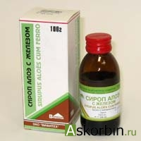
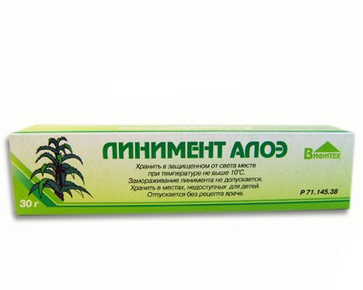
При отсутствии натурального сока можно использовать лекарственные средства на основе сока алоэ, лучше всего с содержанием 98-99%.

Slide 14
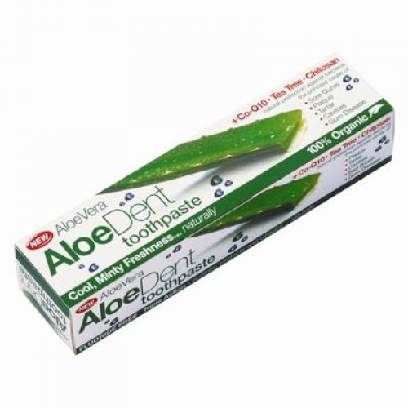
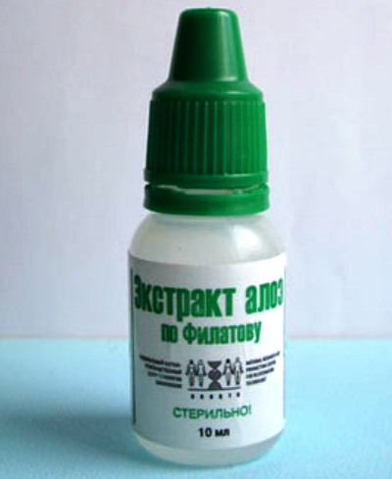
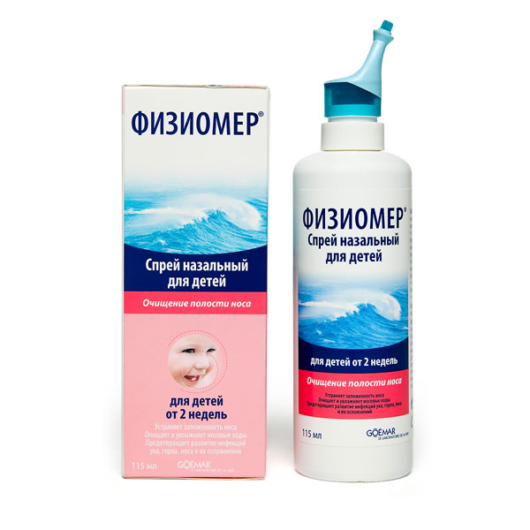
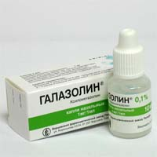
В народной медицине свежий сок алоэ применяют для лечения невралгий, радикулитов, головных болей, ожогов, нарывов, пародонтозов, стоматитов

Slide 15
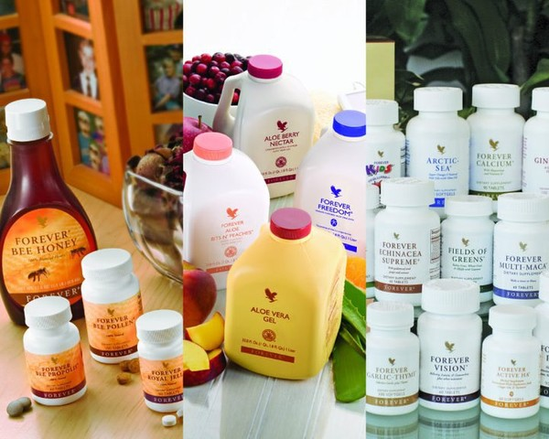
В процессе работы над исследованием я не отказался
от своей мечты, но несколько изменил ее.
Алоэ – достаточно древний доктор, но я считаю,
что еще не все целебные свойства этого растения
изучены. Я хочу подробнее рассмотреть воздействие
сока алоэ на заживление различных видов ран.

Slide 16
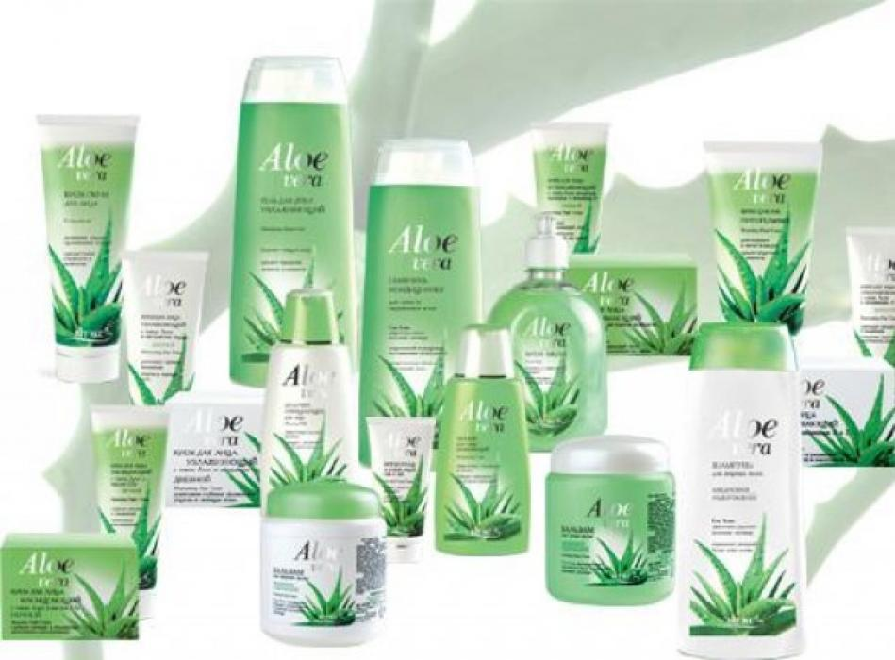
Спасибо за внимание!

